Slide 1
Muhamad Albi Husein
191011400490
UTS
07 TPLE 009
V.221
TESTING DAN QA PERANGKAT LUNAK

Slide 2
Whitebox testing & unit test
Whitebox
Merupakan pengujian yang dilakukan untuk menguji perangkat lunak dengan cara menganalisa dan meneliti struktur internal dan kode dari perangkat lunak.
Untuk melakukan pengujian ini, penguji/tester perlu memiliki kemampuan dalam memahami kode dari suatu program sehingga pengujian ini tidak bisa dilakukan oleh sembarang orang.

Slide 3
Teknik-Teknik Pengujian
01
04
02
05
03
06
Basis path testing
Loop testing
Teknik bertujuan untuk mengukur kompleksitas kode program dan mendefinisikan alur yang dieksekusi.
Pengujian ini yang wajib dilakukan untuk menguji berbagai perulangan/looping yang ada dalam program, seperti do-while, for, dan while.
Branch coverage
Pengujian ini dirancang agar setiap branch code diuji setidaknya satu kali.
Multiple condition
coverage
Teknik ini dilakukan untuk menguji seluruh kombinasi dari kode yang mungkin digunakan dalam berbagai kondisi.
Condition coverage
untuk menguji seluruh kode agar menghasilkan nilai TRUE atau FALSE. Dengan begitu, tester dapat memastikan perangkat lunak dapat bekerja dan mengeluarkan output sesuai dengan input dari pengguna.
Statement coverage
Dengan pengujian ini, kita dapat mengetahui kode-kode yang error sehingga dapat segera memperbaikinya.

Slide 4
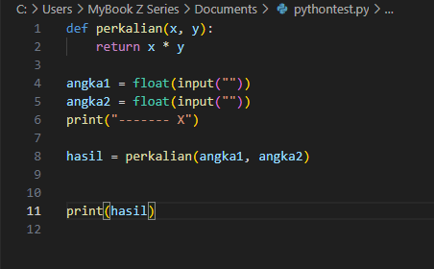
Contoh Implementasi dalam Python
Contoh paling sederhana yang akan saya implementasikan adalah
membuat program perkalian menggunakan Python. Berikut adalah source code nya :

Slide 5
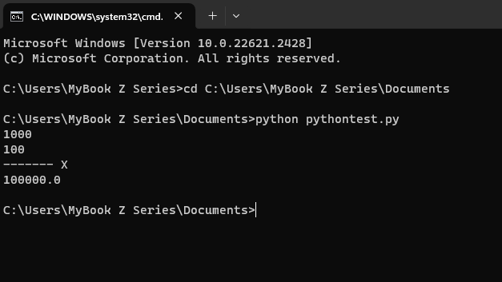
Cara Menjalankan nya
1. Buka terminal atau CMD (Command Promt)
2. Berpindah ke Direktori yang dipakai untuk menyimpan
file Python yang telah dibuat contoh : cd C:\User\MyBook Z Series\Document
3. Jalankan Python dengan mengetik
python namafile.py -> lalu lakukan perkalian
Jika berhasil akan seperti ini tampilannya

Slide 6
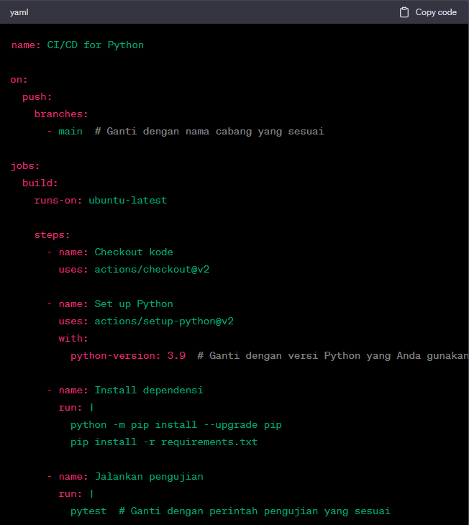
Langkah-Langkah Konfigurasi CI/CD
1. Membuat Repository di GitHub
2. Membuat berkas baru (creat new file) lalu beri nama berkasnya.
Ini merupakan Konfigurasi dasar yang saya gunakan.
Kita juga bisa menambahkan pengujian dan penyebaran.
3. Mendorong Perubahan ke GitHub
Setelah menyimpan konfigurasi CI/CD ke repository GitHub,GitHub Action akan secara otomatis memulai aliran CI/CD Ketika melakukan penggabungan ke cabang yang ditentukan.

Slide 7

REFERENSI
https://www.dicoding.com/blog/white-box-testing/
https://jagongoding.com/python/latihan-logika/kalkulator-sederhana/
https://aws.amazon.com/id/blogs/indonesia/membangun-ci-cd-pipeline-untuk-deploying-custom-machine-learning-models-menggunakan-layanan-aws/
https://learn.microsoft.com/id-id/azure/developer/python/tutorial-deploy-python-web-app-azure-container-apps-03?tabs=azure-portal%2Cgit-github

